Slide 1
Pengolahan Limbah Fisik-Kimia
PERTEMUAN 6
Nayla Kamilia Fithri
Prodi Kesehatan Masyarakat
Fakultas Kesehatan Masyarakat

Slide 2
Pengolahan fisik hanya menggunakan proses secara fisik sebagai variabel pertimbangan untuk rekayasa pemisahan dari air dengan polutan atau zat –zat pencemar yang ada di dalam air limbah.
Tujuan pengolahan fisik adalah memisahkan zat yang tidak diperlukan dari dalam air tanpa menggunakan reaksi kimia dan reaksi biokimia.

Slide 3
Tahap Pengolahan secara fisik :
Pengapungan
Panyaringan
Pengendapan

Slide 4
1. Pengapungan (flotation) adalah proses memisahkan zat padat tersuspensi atau dapat berupa cairan dari air limbah dengan cara menaikkannya ke atas permukaan air limbah akibat berat jenis yang lebih kecil dari air limbahnya.
Pemisahan akan lebih efektif apabila dilakukan penambahan gelembunggelembung gas ke dalam fase cair, dimana gelembung tersebut akan melekat pada zat padat tersuspensi dan mendorongnya naik ke permukaan.
Bahan yang dapat dipisahkan misalnya minyak dan lemak.

Slide 5
Lanjutan
Parameter desain yang utama untuk pengolahan ini adalah kecepatan mengendap partikel dan waktu detensi hidrolis di dalam bak pengendap.
Kelebihan proses pengolahan fisik adalah mengurangi penggunaan energi yang dapat berpengaruh terhadap pengurangan biaya operasi dan peralatan, mengurangi beban pengolahan, dan mengurangi resiko rusaknya peralatan.
Kelemahan pengolahan fisik adalah pengolahan ini hanya dapat diterapkan untuk menghilangkan zat padat tersuspensi, sedangkan pencemar yang masih berupa zat terlarut tidak dapat diolah. Selain itu, hasil yang akan dicapai sangat terbatas dan memerlukan waktu yang cukup lama.

Slide 6
2. Penyaringan
Tujuan penyaringan (screening) adalah memisahkan kotorankotoran yang berupa zat padat kasar dan berukuran relative besar yang ada dalam air limbah.
Saringan dapat berupa kawat-kawat, kisi-kisi, kawat kasar, maupun plat berlubang.

Slide 7
3. Pengendapan
Pengendapan (sedimentation) adalah proses memisahkan zat padat tersuspensi dari air limbah dengan cara mengendapkannya.
Proses pengendapan terjadi akibat gaya beratnya sendiri (gaya gravitasi).
Operasi ini sering dipakai untuk memisahkan pasir (dalam grit chamber), dan polutan tersuspen di (dalam bak pengendap I dan bak pengendap II).

Slide 8
Pengolahan secara Fisik
Screening
Flokulasi
Sedimentasi
Filtrasi
Adsorpsi
Flotasi

Slide 9
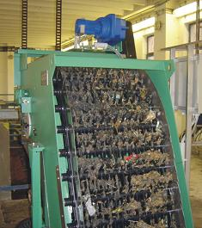
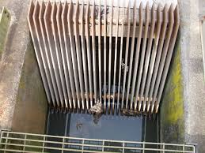
Screening
Limbah yang mengalir melalui saluran pembuangan disaring dengan menggunakan jeruji saring. Metode ini disebut penyaringan. Metode penyaringan merupakan cara yang efisien dan murah untuk menyisihkan bahan-bahan padat berukuran besar dari air limbah.

Slide 10
Pemcahan (Grinding)
Pemecah atau grinding (comminution) merupakan unit operasi yang diaplikasikan untuk memecah padatan yang berukuran besar menjadi partikel yang mempunyai ukuran yang kecil dan seragam. Pada umumnya unit operasi ini dipergunakan untuk memecah padatan yang tertahan pada screen dan padatan ini dapat dikembalikan kedalam aliran air limbah atau dibuang

Slide 11
Grit Chamber
Keberadaan bahan padat seperti pasir dalam air limbah merupakan suatu permasalahan dalam pengolahan air limbah karena pasir dapat menghambat kerja peralatan pompa, menghambat aliran dalam perpipaan dan mempengaruhi volume bak,Pemisahan padatan seperti pasir dalam air limbah dapat dilakukan dengan unit operasi grit chamber.

Slide 13
Penyeragaman (Equalization)
Kualitas dan kuantitas air limbah yang dihasilkan suatu industri bervariasi setiap waktu, hal ini dapat mempengaruhi perancangan instalasi, kebutuhan bangunan, mesin, lahan, biaya operasional, dan kualitas hasil pengolahan. Dalam rangka mengatasi permasalahan kualitas dan kuantitas air limbah, dibutuhkan suatu unit operasi seperti “equalisasi (equalization)”. Equalisasi berfungsi untuk penyeragaman kondisi air limbah, dan pengendali aliran, dalam equalisasi dapat dilakukan proses pengadukan untuk menjaga homoginitas, injeksi udara yang bertujuan agar limbah tidak bersifat septik atau anaerobik. Salah satu bentuk unit operasi equalisasi dalam pengolahan air limbah seperti gambar 4.4 berikut , Kemiringan atau slope bak equalisasi pada umumnya mempergunakan perbandingan 3 : 1 atau 2 : 1. Pembangunan bak equalisasi di beberapa industri biasanya dibangun berbentuk persegi empat panjang atau rectangular dengan kedalaman 1,5 – 2 m

Slide 14
Sedimentasi
Menngendapkan materi tersuspensi atau flok kimia secara gravitasi.
Kriteria yang diperlukan untuk menentukan ukuran bak sedimentasi adalah beban permukaan, kedalaman bak, dan waktu tinggal.
Penggunaan bak sedimentasi :
Bak pengendap primer (awal)
Bak pengendap sekunder (akhir)

Slide 15
Sedimentasi

Slide 16
Filtrasi
Pemisahan padatan dilakukan dengan mempergunakan media yang disebut “Media Filter” merupakan bahan padat seperti pasir, batu bara, kerikil dan sebagainya yang tersusun sedemikian rupa, padatan yang dipisahkan tertahan pada permukaan dan sela-sela (porositas) media filter,

Slide 17
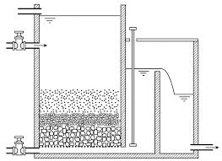
Filtrasi

Slide 18
Flotasi
Proses pemisahan padatan-cairan atau cairan-cairan yang dalam hal ini partikel atau cairan yang dipisahkan mempunyai berat jenis yang lebih kecil dari pada cairan
Pada proses flotasi, gelembung udara diinjeksikan ke dalam tangki untuk mengapungkan padatan sehingga mudah disisihkan. Dengan adanya gaya dorong dari gelembung tersebut, padatan yang berat jenisnya lebih tinggi dari air akan terdorong ke permukaan. Demikian pula halnya dengan padatan yang berat jenisnya lebih rendah daripada air. Hal ini merupakan keunggulan teknik flotasi dibanding pengendapan karena dengan flotasi partikel yang ringan dapat disisihkan dalam waktu yang bersamaan.

Slide 19
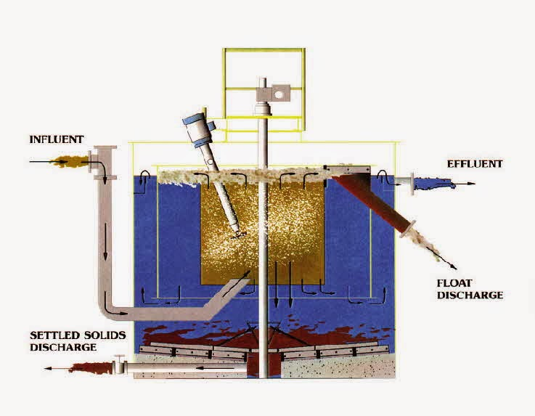

Slide 20
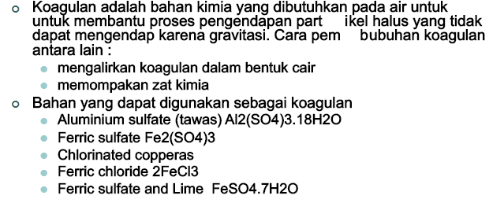
Koagulasi dan flokulasi
Koagulasi

Slide 21
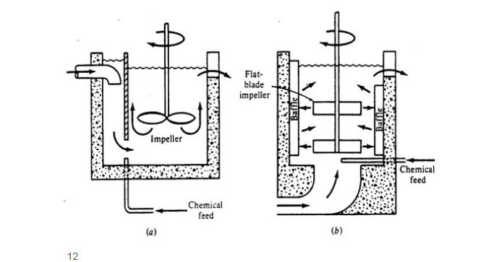

Slide 22
Koagulasi dan flokulasi
Flokulasi

